Slide 1
МИНИСТЕРСТВО ОБЩЕГО И ПРОФЕССИОНАЛЬНОГО
ОБРАЗОВАНИЯ РОСТОВСКОЙ ОБЛАСТИ
ГОСУДАРСТВЕННОЕ БЮДЖЕТНОЕ ПРОФЕССИОНАЛЬНОЕ
ОБРАЗОВАТЕЛЬНОЕ УЧРЕЖДЕНИЕ РОСТОВСКОЙ ОБЛАСТИ
«РОСТОВСКИЙ-НА-ДОНУ КОЛЛЕДЖ РАДИОЭЛЕКТРОНИКИ,
ИНФОРМАЦИОННЫХ И ПРОМЫШЛЕННЫХ ТЕХНОЛОГИЙ»
(ГБПОУ РО «РКРИПТ»)
Дипломный проект
ТЕМА: «Разработка электронного учебного пособия по дисциплине «Физика»
Разработал: Кочубей Л.В.
студент группы ПО-42
Руководитель: Шевченко М.В.

Slide 2
Цель разработки
Целью разработки программного продукта являются создание автоматизированной системы хранения учебных материалов и учёта студенческих работ в учебных заведениях для дисциплины «Физика»

Slide 3
Актуальность
В любом учебном заведении преподавателям для увеличения эффективности работы и уменьшения затрат времени и сил на обучение студентов необходима автоматизированная система, позволяющая осуществлять хранение и поиск учебных материалов.
Помимо этого, студентом для эффективной траты времени необходима возможность создания электронных отчётов по выполненным работам и их быстрая сдача преподавателю.

Slide 4
Основные задачи проекта
Для разработки дипломного проекта необходимо решить следующие задачи:
выбрать методы реализации электронного учебного пособия;
выполнить анализ предметной области и разработать структуру базы данных;
выполнить анализ необходимых элементов управления и разработать макет необходимых страниц;
выполнить анализ функциональных требований программы;
создать диаграммы на основе анализа требований;
разработать техническое задание;
реализовать программный продукт по заданным требованиям;
выполнить отладку и тестирование приложения;
реализовать защиту программного продукта;
разработать программную документацию.

Slide 5
Результаты этапа анализа предметной области и проектирования
В результате этапа анализа предметной области были разработаны:
Диаграмма вариантов использования;
Диаграмма взаимодействия.
В результате этапа проектирования разработаны:
ER-диаграмма;
Схема пользовательского интерфейса.

Slide 6
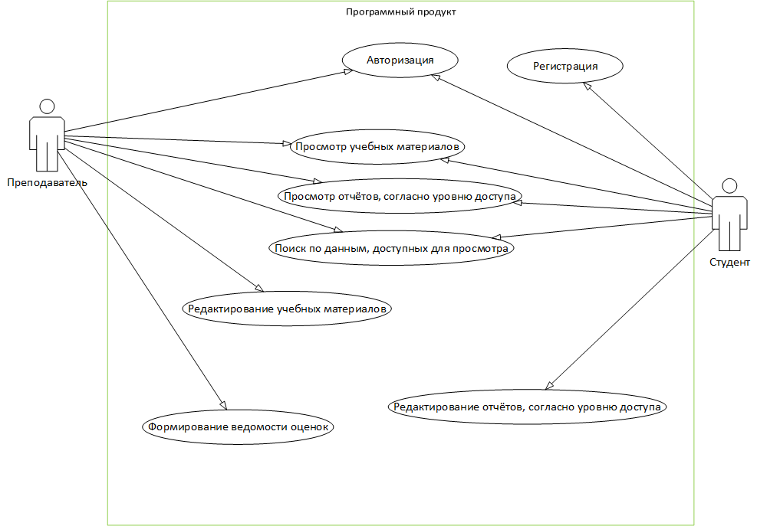
Диаграмма вариантов использования

Slide 7
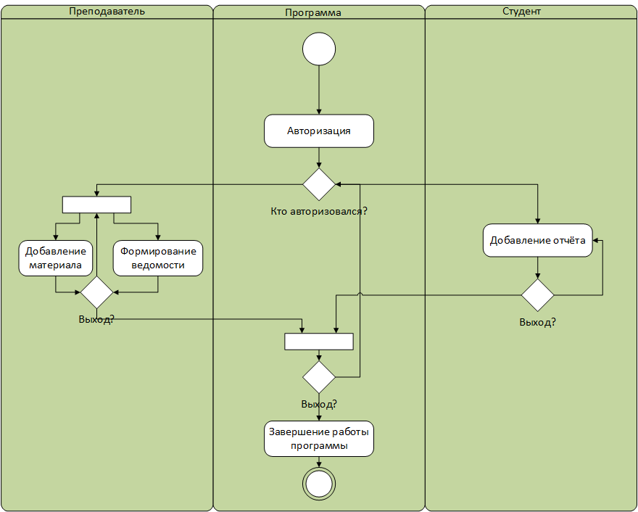
Диаграмма взаимодействия

Slide 8
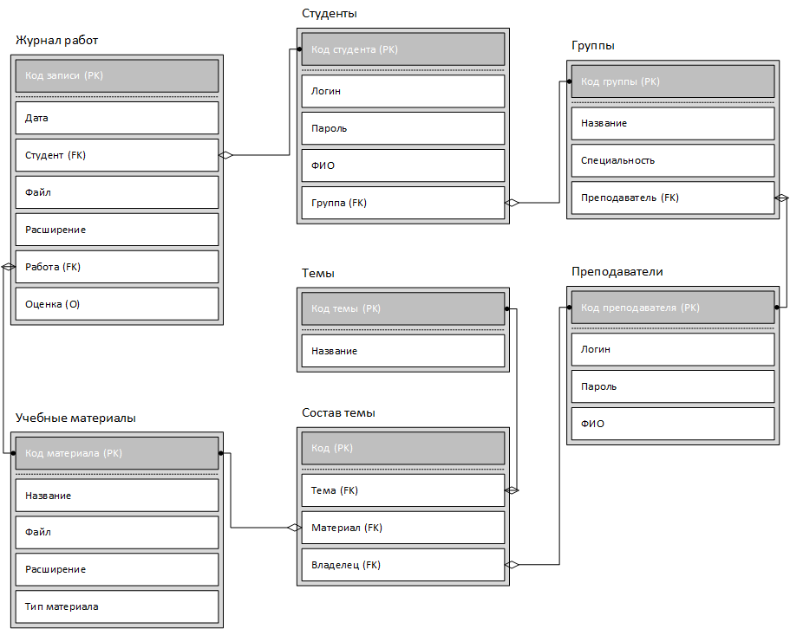
ER-диаграмма базы данных

Slide 9
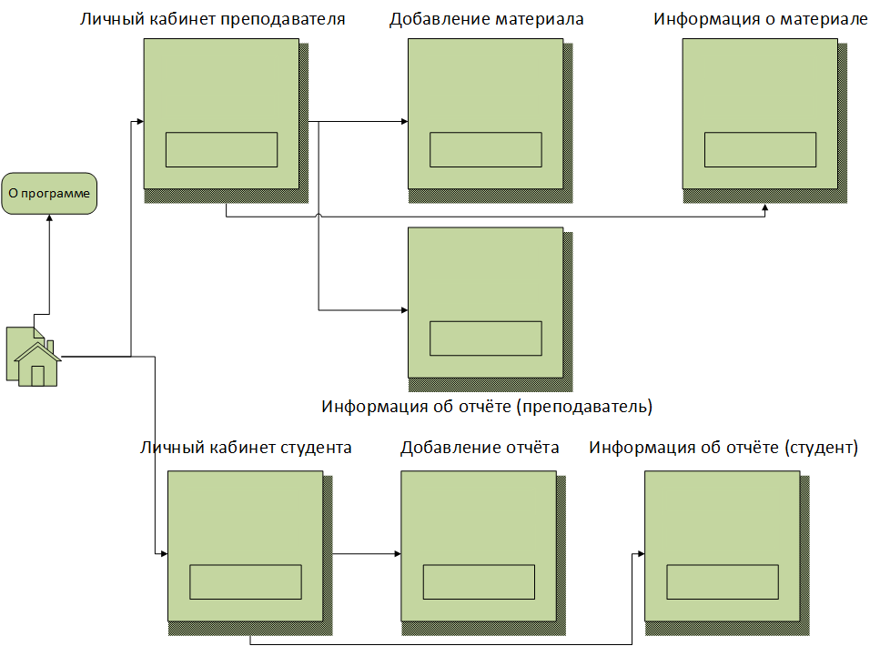
Схема пользовательского интерфейса

Slide 10


Результаты этапа разработки. Среда разработки и язык программирования
Выбранная среда разработки – Microsoft Visual Studio 2022.
Язык программирования – C#.

Slide 11

Система управления базой данных
Выбранная СУБД – Microsoft SQL Server Management Studio 2022

Slide 12


Используемые библиотеки и методы разработки
Метод разработки – Компонентно-ориентированное программирование (КОП).
Пользовательский интерфейс представлен Windows Presentation Foundation (WPF).
При разработке использовались расширения:
EntityFramework (EF) – для работы с БД;
Office.Interop.Excel – для работы с Excel.

Slide 13
Методы тестирование программного продукта
Использовались следующие виды тестирования:
модульное тестирование;
интеграционное тестирование;
системное тестирование;
валидационное тестирование.

Slide 14
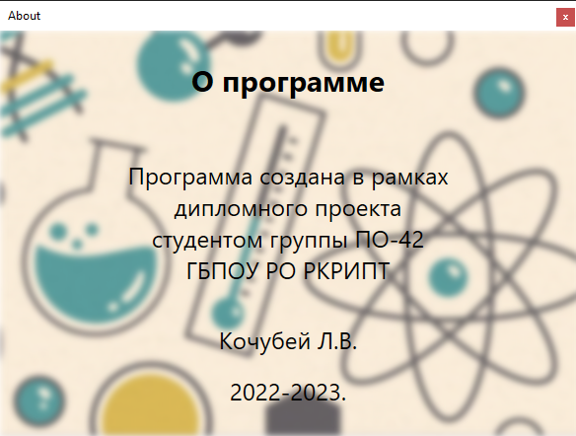
Методы защиты данных и программного продукта
Данные пользователей защищены аутентификацией и авторизацией;
Данные БД защищены средствами СУБД;
Защита программного продукта производится авторским правом разработчика.

Slide 15
Демонстрация программного продукта

Slide 16
Экономическая часть
С помощью средств разработки, предоставленных колледжем, затраты на разработку снизились более чем на 50%.
∆С = 15000 – 7705,29 = 7294,71 руб.
Разработка на базе программного обеспечения колледжа позволила во много раз окупить общие затраты на создание данного программного продукта.

Slide 17
Выводы
В результате выполнения выпускной квалификационной работы (ВКР) был разработан проект, позволяющий:
производить авторизацию преподавателей и студентов;
редактировать учебные материалы, то есть учебники и лабораторные работы и хранить их в базе данных;
хранить и редактировать отчёты студенческих работ;
выставлять оценки для студенческих работ и создать на основе выставленных оценок ведомость;
выполнять поиск учебных материалов и отчётов студентов в базе данных;
выполнять фильтрацию учебных материалов и отчётов студентов в базе данных.

Slide 18
Благодарю за внимание!

